Slide 1



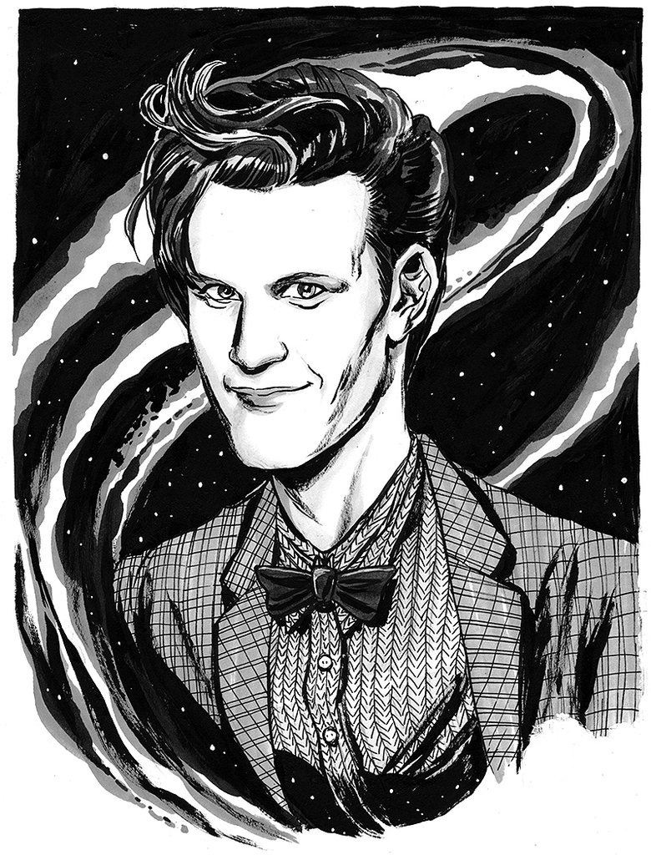




Matthieu veut toujours en découvrir plus et apprendre de nouvelles choses. L’agilité est une seconde peau, il a été scrum master, product owner pour une startup, et maintenant coach agile. Il est fortement sollicité et ses clients demande le changement… mais surtout sans rien changer ! Du coup, il fait le maximum pour les aider. Qu’est-ce qui ne va pas ?
Matthieu cherche un coach qui l’aide à déconstruire ces situations paradoxales et voir ce qui se joue pour lui dans la relation à ses clients. Il a besoin d’être provoqué dans ses certitudes et d’être stimulé dans sa créativité.
Matthieu est conscient qu’un coach passe par un tiers pour aller au-delà de ses « points aveugles » et pour sécuriser sa pratique.
Matthieu veut sauver le monde
Rendez-vous à la Coaching Clinic
de <<EVENEMENT>>,
le <<DATE>> à <<LIEU>>.
Matthieu
L’Explorateur
Crédit : Fabrice Aimetti - Ayeba

